Slide 1
DCM（Direction Cosine Matrix）

Slide 2


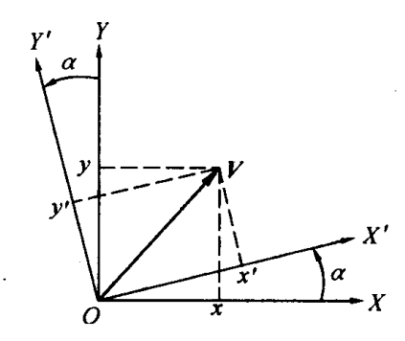

The Physical Significance of DCM
A vector V has component xi and yj in OXY. When OX'Y' which coincide with the OXY coordinate system rotate α, we get new component x'i' and y'j'of V in OX'Y'. The equation is given
Both sides multiplied by i' or j', we obtain

Slide 3


The Physical Significance of DCM
Represented in matrix form
or write to
matrix C is called“direction cosine matrix”or DCM

Slide 4
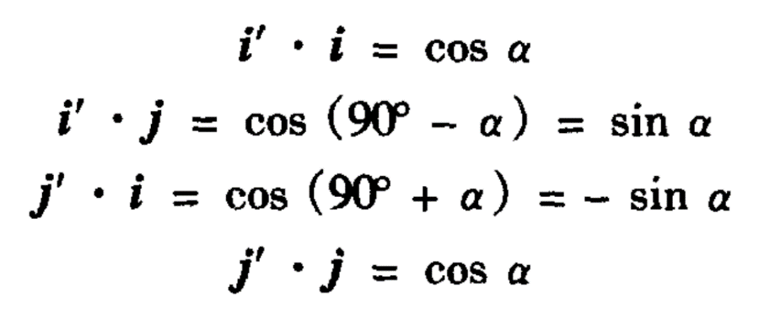
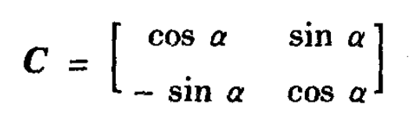
The Physical Significance of DCM
According to the definition of dot product
So

Slide 5
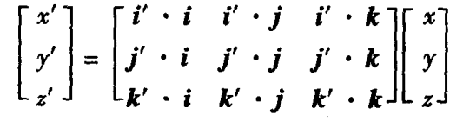
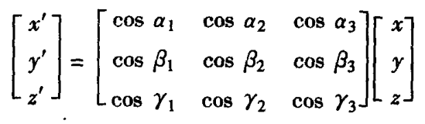
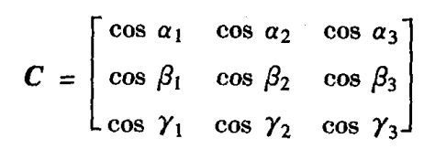
The Physical Significance of DCM
We can also get the direction cosine matrix of two orthogonal
three- dimensional coordinate system

Slide 6
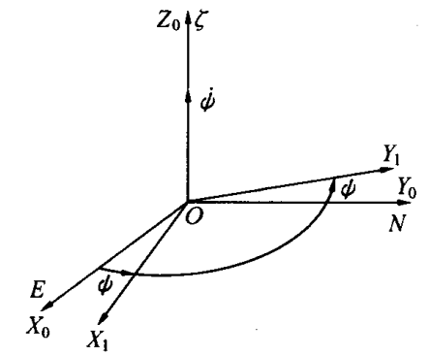
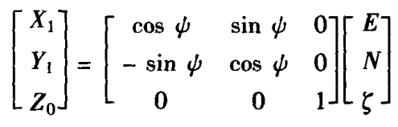
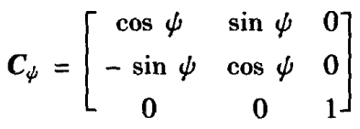


Derive DCM
$$ψ$$
$$ζ$$
Rotate around
OX_{o}Y_{o}Z_{o}
OX₁Y₁Z_{o}

Slide 7
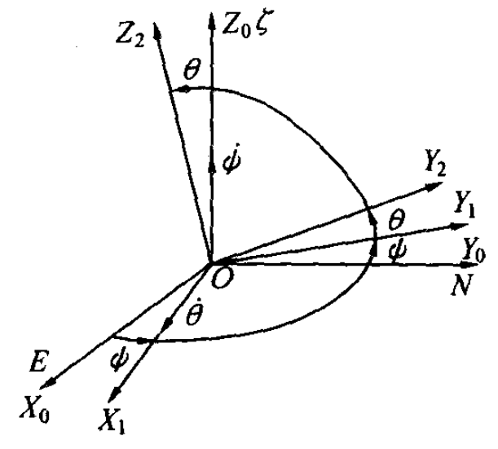
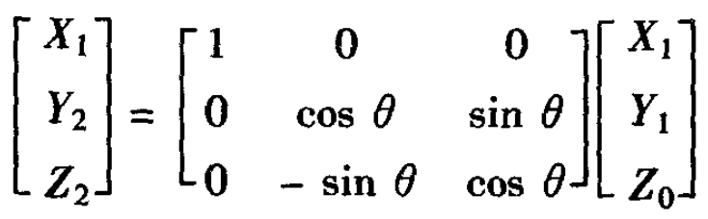
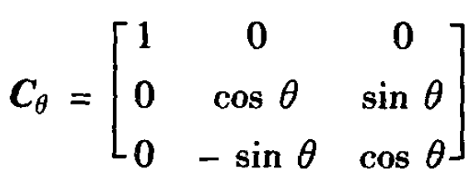
Derive DCM
Rotate 𝜃 around OX1
OX₁Y₁Z_{o}
OX₁Y₂Z₂

Slide 8
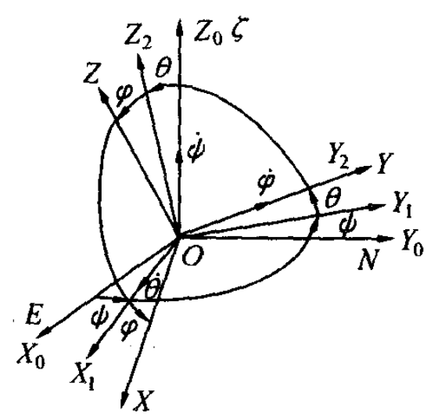
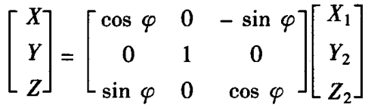
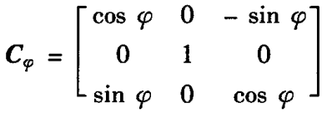
Derive DCM
Rotate 𝜑 around OY2
OX₁Y₂Z₂
OXYZ

Slide 9
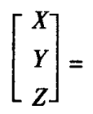
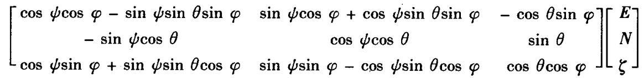
Derive DCM
So we can obtain

Slide 10

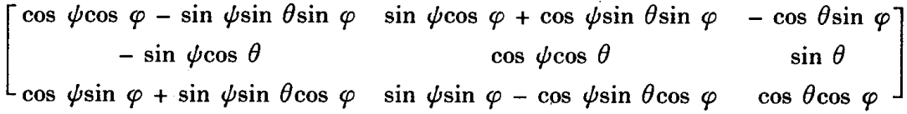
Derive DCM
The direction cosine matrix C is given by

Slide 11
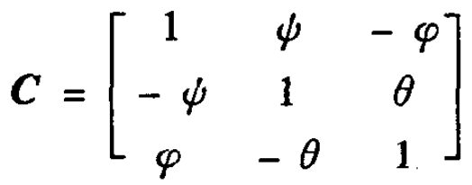


Small Angle Approximation
The small-angle approximation is a useful simplification of the basic trigonometric functions which is approximately true in the limit where the angle approaches zero.
With small-angle approximation ,we obtain
$\sin{θ }$≈ $θ$
$\cos{θ}{ }$≈ $1$

Slide 12
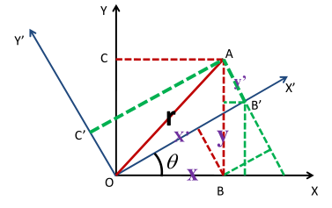
DCM
如图所示，假设坐标系从 OXY 绕 Z 轴负方向逆时针旋转 θ 角，变为坐标系 OX’Y’。向量 OA在 OXY 坐标系下的坐标为 （x,y） ,在 OX’Y’坐标系下的坐标为 （x’,y’） 。 下面计算 （x,y） 与 （x’,y’）的关系。

Slide 13
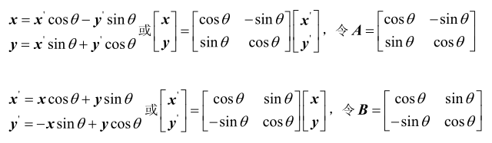
DCM

Slide 14
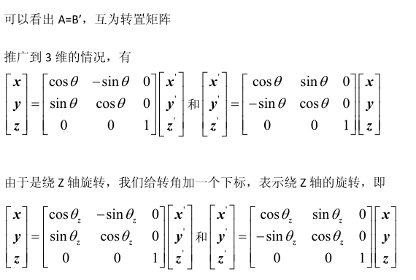
DCM

Slide 15
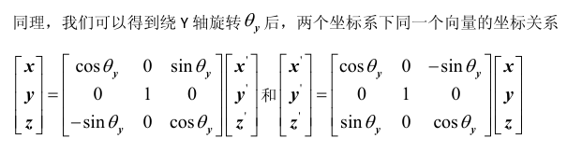
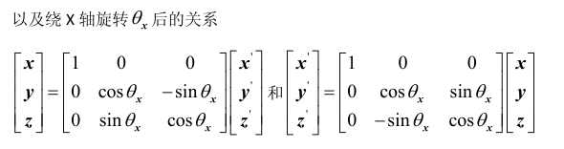
DCM

Slide 16
DCM
通常在大地上要建立一个全局坐标系，称为 GCS（Global Coordinate System） ，用来对整个多体系统提供一个统一的参照坐标系。在物体上要建立一个局部坐标系，称为 BCS（Body Coordinate System） ，一方面用来描述物体在 GCS 内的位置和姿态，另一方面，为物体上的点或其它坐标系提供局部的确定位置和姿态的标准。 此外， 在物体上可以根据需要建立其它的坐标系，例如，为描述物体上的约束及列写约束方程，需要建立约束的坐标系。

Slide 17
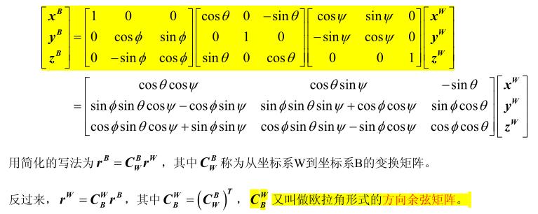
DCM

Slide 18
姿态解算
问：如何获得姿态？
答：加速度计测量得到重力在姿态上的投影
问：这样获得的姿态稳定吗？
答：由于加速度计的制作工艺问题，任何传感器都存在硬性误差
问：那该怎么办，得到的姿态不稳定可是会引起调节的不稳定的啊
答：加入陀螺仪融合
问：陀螺仪怎么融合进去呢？
答：陀螺仪输出的是系统当前在三个轴的角速度，经过积分后就可以得到角度，得到三个轴的旋转角度以后就可以得到表示这个旋转组合的余弦矩阵，再把重力向量通过得到的余弦矩阵旋转后与加速度计的数据进行融合就可以啦！
问：还有其他方法吗？
答：你还想怎么样？看在你这么爱学的份上，把压箱的传家宝祭出来，四元数，四元数也是表示一个旋转组合的东西。

Slide 19
Task3
使用DCM方式进行姿态解算，效果显示在上位机
不用当天验收

